Slide 1
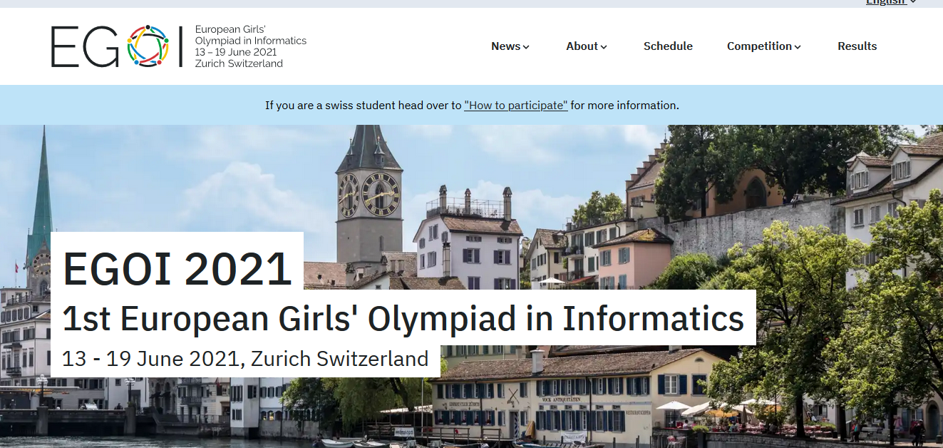
Европейска олимпиада по информатика за момичета
https://egoi.ch/en/

Slide 2
Обща информация
Олимпиадата се проведе on-line.
Българските момичета се състезаваха от Националения център за повишаване на квалификацията на МОН в гр. Банкя.
Състезателните дни бяха 2 като всеки ден бяха дадени по 4 задачи.
Общ брой участници – 157 от 43 страни, от които 30 държави от Европа.
Момичета от 30 страни завоюваха медали, 20 от които са в Европа.
Няма състезателка, която е решила и 8-те задачи за по 100 точки.

Slide 3
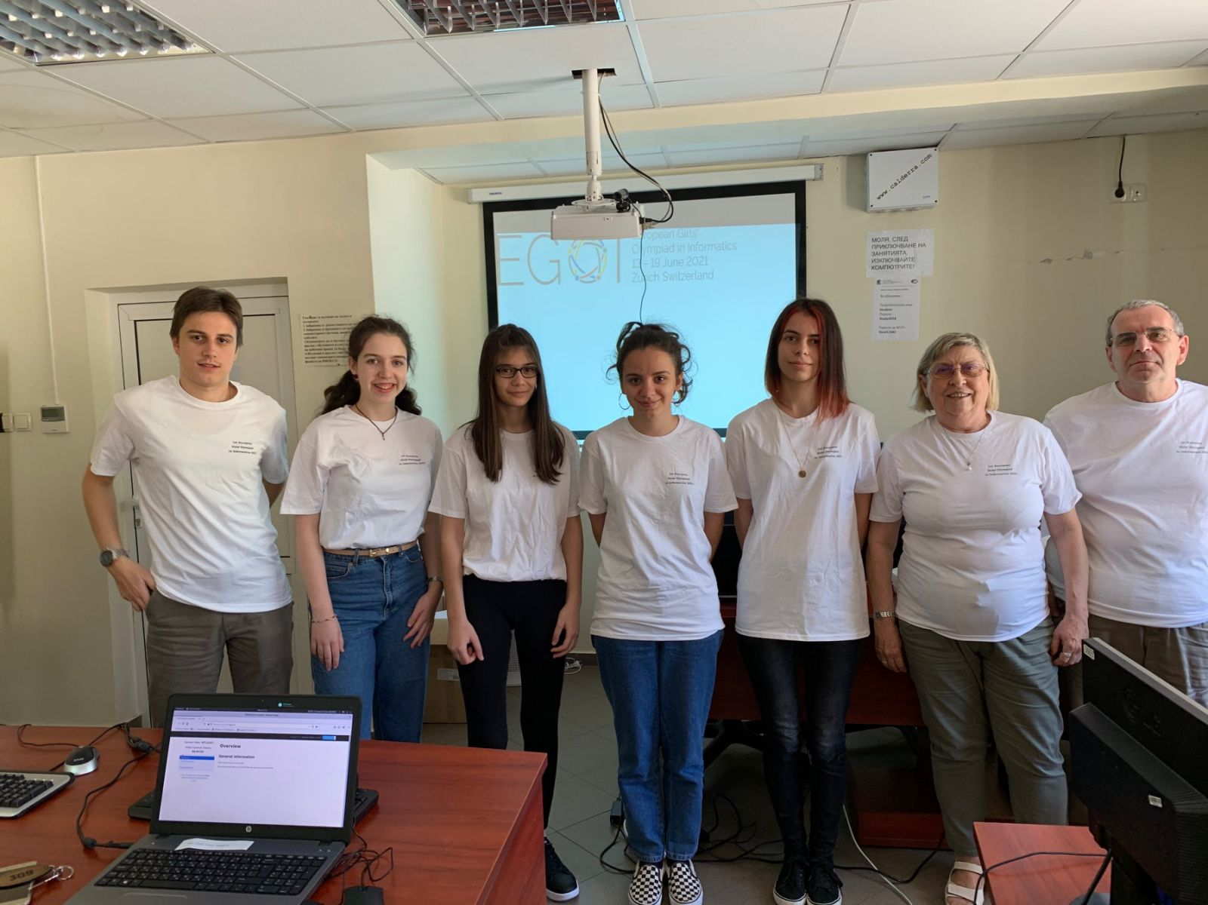
Отборът на България
Биляна Инджева - 12 клас, МГ "Баба Тонка", Русе
Емилиана Димитрова - 8 клас, СМГ „Паисий Хилендарски“, София
Ясмин Ердим - 10 клас, МГ "Гео Милев", Плевен
Виктория Христова - 11 клас, МГ "Акад. Кирил Попов" Пловдив

Slide 4


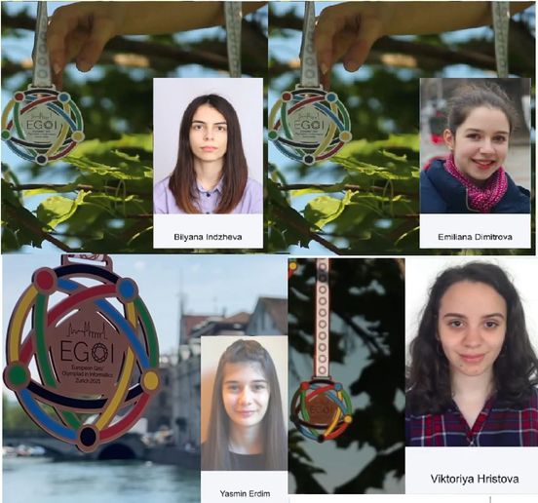


Медалите

Slide 5
Общо класиране по брой медали
Отборът на България дели 10 и 11 място с отбора на Израел.
В класацията за Европа сме на 8-мо място.
По брой спечелени медали сме на 6-то място в Европа.

Slide 6
Точки на нашите момичета по задачи

Slide 7
Задачите
Ден 1:
А Number of Zeros
търси се броя на 0 в края на произведение стандартна лесна задача 6 подзадачи
решили | 80 състезателки
решили от българския отбор | 4 състезателки
B Luna likes Love
Наблюдение; анализ на интервали Минимален брой размествания Дърво на Фенуик или интервално дърво 6 подзадачи
решили | 29 състезателки
решили от българския отбор | 1 състезателка (Емилиана)
C Twin Cookies
интерактивна задача побитови операции принцип на гълъбарника 6 подзадачи
решили | 17 състезателки
решили от българския отбор | 1 състезателка (Биляна)
D Lanterns
пълно изчерпване; рекурсия с меморизация; ДО + сегментно дърво 5 подзадачи
решили | 0 състезателки; max points 60
решили от българския отбор | само Биляна има 9 точки

Slide 8
Ден 2:
А Shopping Fever
ДО стандартна лесна задача 5 подзадачи
решили | 69 състезателки
решили от българския отбор | 4 състезателки
B Railways
двоично търсене 4 подзадачи
решили | 54 състезателки
решили от българския отбор | 3 състезателки
C Angry Cows
графова задача + двоично търсене BFS/DFS; Дейкстра 6 подзадачи
решили | 14 състезателки
решили от българския отбор | 0 състезателки (Биляна има 22 точки)
D Double Move
игра минимаксен алгоритъм подзадача 1 пълно изчерпване подзадача 2 – число на Стирлинг подзадачи 3, 4, 5 – свързани компоненти на граф 5 подзадачи
решили | 0 състезателки; max points 49
решили от българския отбор | само Биляна има 15 точки

Slide 9
Домакин на EGOI 2022 – Турция
26 юни-2 юли, 2022, Анталия
Красимир Манев бе избран за член на Международния комитет на EGOI

Slide 10
Предстоящи задачи
Подбор на отбора
Допълнителна подготовка

